Slide 1
Espetáculo:
Diversidade Em Movimento: A Coreografia Que Nos Inspira

Slide 2
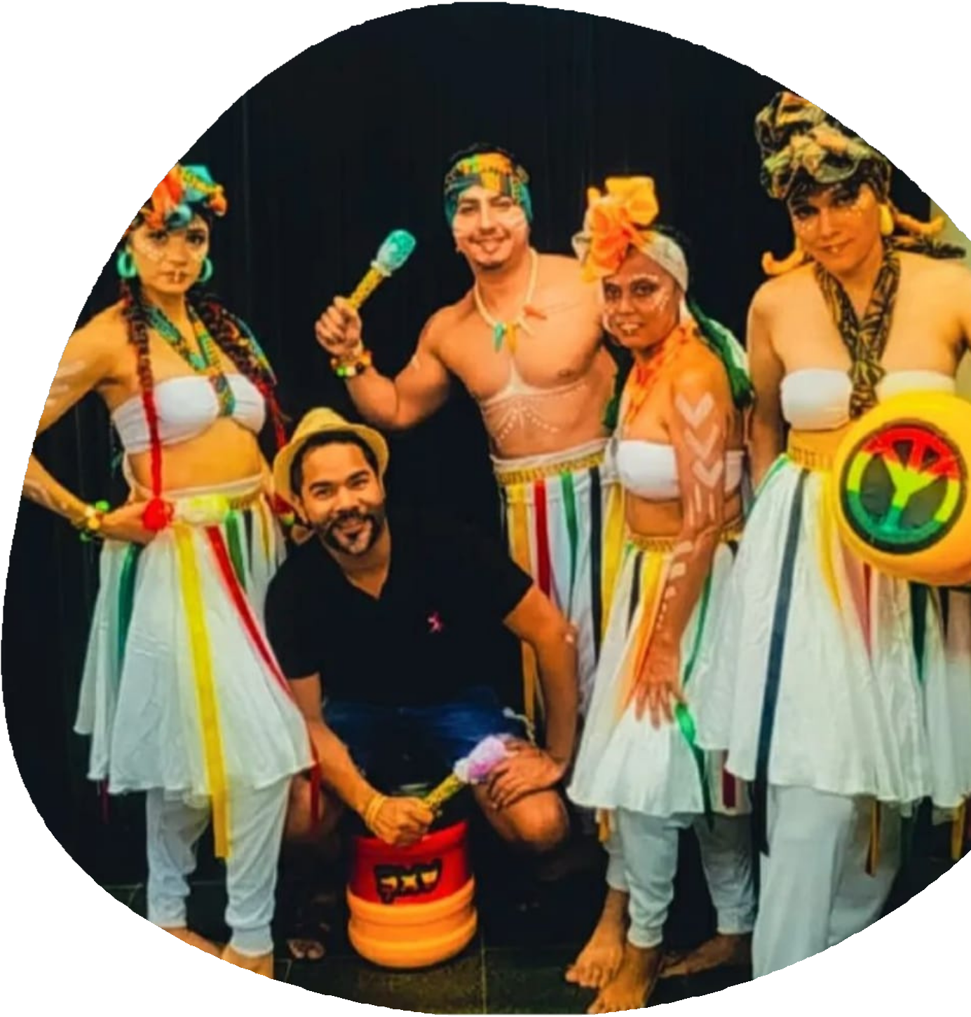
Nosso
movimento
Em nosso espetáculo, vamos contar a história da companhia de dança de salão que atua a 15 anos na cidade de Fortaleza, a "Cia de Dança Casa da Comédia Cearense".

Slide 3
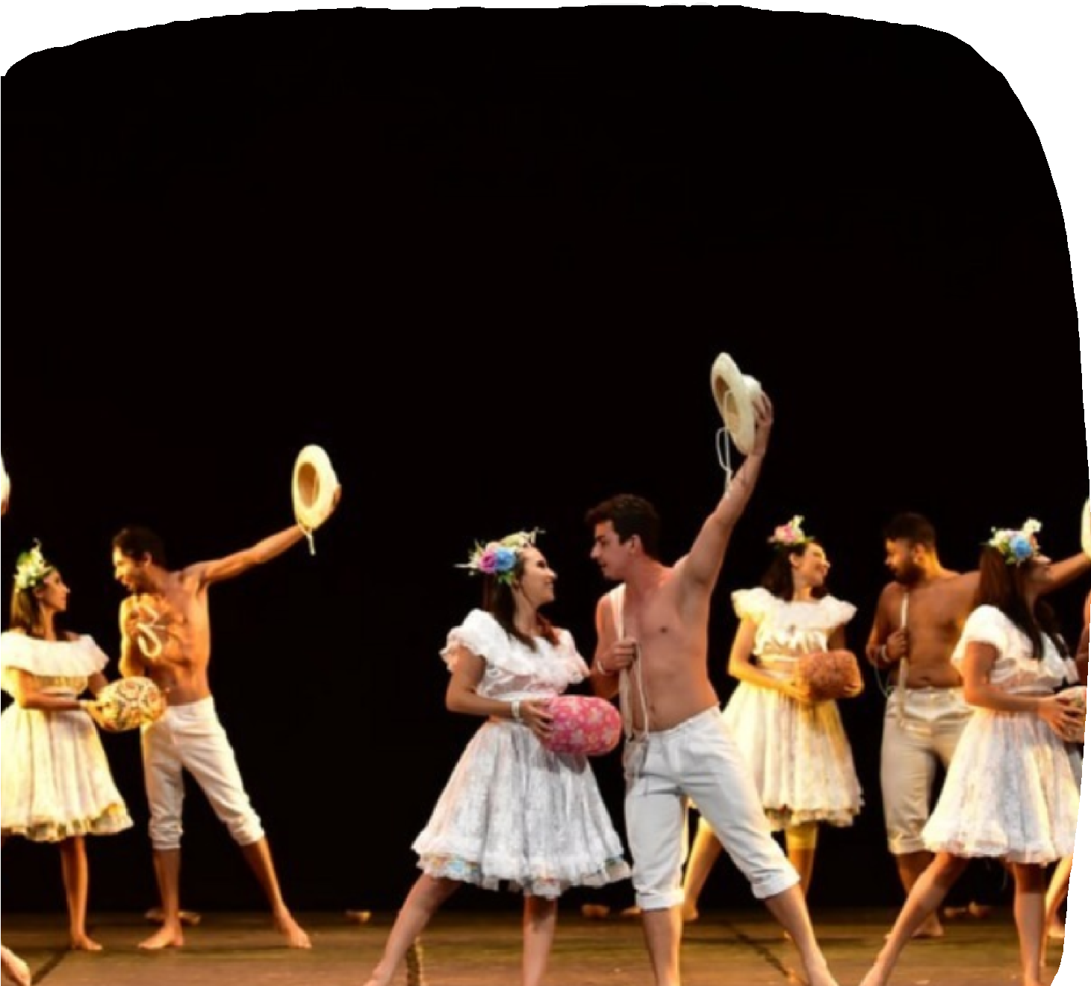
O que nos inspira?
"Diversidade em Movimento: A Coreografia que nos Inspira" é um espetáculo vibrante que transporta o público para um mundo de ritmos e movimentos envolventes, desde os passos sensuais da salsa até a elegância do tango, cada performance é uma celebração da diversidade cultural e da paixão pela dança. Com coreografias dinâmicas e emocionantes, este espetáculo cativante promete encantar e inspirar, deixando uma marca duradoura em todos os corações. Prepare-se para ser levado por uma jornada única através da magia da dança de salão.

Slide 4
Desenho do espetáculo
Primeiro Ato – Dança de Salão
Cúmbia
Cúmbia é a música típica nacional da Colômbia. De início, surgiu na região norte do país,
na zona rural e somente depois chegou às grandes cidades. O ritmo se disseminou por todos ou quase todos os países falantes do castelhano na América Latina e, atualmente, é considerado um dos ritmos musicais mais populares na Argentina e no México.
Tango
O tango é um gênero de dança e música tradicional da Argentina. É
considerado um importante símbolo cultural desse país e apresenta enorme carga emocional e dramática.

Slide 5
Desenho do espetáculo
Salsa
A salsa é um ritmo musical que surgiu na década de 1960 em Cuba, sendo uma mistura
de ritmos caribenhos, como o mambo, o cha-cha-chá, a rumba cubana, o reggae e o samba brasileiro.
Bolero
Bolero é um ritmo musical e um estilo de dança que tem origem em
Cuba, mas é conhecido em vários países hispano-americanos

Slide 6
Desenho do espetáculo
Mambo
Mambo é uma dança latina de Cuba que foi desenvolvida na década de 1940, quando o
gênero musical de mesmo nome se tornou popular em toda a América Latina. A dança de salão original que surgiu em Cuba e no México estava relacionada ao danzón , embora mais rápida e menos rígida.
Maxixe
Maxixe é uma dança de salão surgida na segunda metade do século XIX no Rio de
Janeiro, a partir da fusão de danças europeias, como a valsa e a polca, e afro- brasileiras, como o jongo e o lundu. Inicialmente estigmatizado pela elite carioca, o maxixe se dissemina por clubes, teatros de revista e salões.

Slide 7
Desenho do espetáculo
Boogie Woogie
A dança boogie-woogie é uma variação europeia da dança swing, frequentemente praticada de forma competitiva , desenvolvida na década de 1940. Embora seu nome derive do gênero musical boogie-woogie , é mais frequentemente dançada com música rock.
Merengue
O merengue é a dança nacional da República Dominicana e importante para a identidade nacional no país, a dança se originou como uma dança rural e mais tarde se tornou uma dança de salão.

Slide 8
Desenho do espetáculo
Lambada
A lambada é um gênero musical com origens na Região Norte do Brasil, mais especificamente no estado do Pará nos anos 1970. Tem como base, o carimbó e a
guitarrada. Foi influenciada por ritmos como a cúmbia e o merengue.
Gafieira
O Samba de Gafieira possui esse nome por ser dançado originalmente em cabarés, clubes e gafieiras localizadas nos subúrbios cariocas, o estilo foi criado no Rio de Janeiro no século XX e propagado por negros que migraram da Bahia. Oriundo do Maxixe e com forte origem africana, envolvente e sensual, o ritmo não era bem-visto na sociedade da época, acusado de ferir a moral e os bons costumes.

Slide 9
Desenho do espetáculo
Zouk
O zouk brasileiro é uma dança parceira que começou no Brasil no início dos anos 1990. Esse ritmo evoluiu a partir da dança parceira conhecida como Lambada. Com o tempo, os dançarinos de zouk experimentaram e incorporaram outros estilos de música ao zouk, como R'n'B, pop, hip hop e contemporâneo.

Slide 10
Desenho do espetáculo
Segundo Ato – Danças Tradicionais
Xote Duas Damas
Xote em que os homens dançam com duas mulheres ao mesmo tempo. Pode ser influência platina ou da imigração alemã, numa lembrança das antigas danças germânicas desse gênero. Não necessita de melodia específica, dança-se ao som de um xote comum.

Slide 11
Desenho do espetáculo
Balainha
A balainha é uma dança folclórica da região Sul do Brasil, praticada no Paraná e em Santa Catarina. É também conhecida como "Arcos Floridos" ou "Jardineira".
A balainha é uma dança de pares, em que cada dançante segura um arco florido pelas extremidades. Os movimentos da dança são chamados de "balainhas" e, no final, os arcos
são desmanchados.
Carimbó
O carimbó é uma dança cultural da região Norte, assim, tem a sua origem no estado do Pará durante o século XVII, a partir das danças e costumes indígenas. Nesse sentido, o nome é em homenagem ao instrumento musical indígena curimbó, tambor artesanal muito usado em apresentações artísticas e religiosas.

Slide 12
Desenho do espetáculo
Xote Bragantino
O Xote Bragantino é uma dança popular paraense que se originou a partir da dança húngara e foi trazida para Bragança pela aristocracia. A dança ganhou novos manejos coreográficos e se tornou peculiar e famosa pelo jeito bragantino de ser dançada.

Slide 14
Desenho do espetáculo
Xaxado
O xaxado é uma dança popular brasileira que surgiu no Sertão de Pernambuco. Foi praticada pelos cangaceiros como forma de entretenimento e para celebrar as vitórias.

Slide 15
Desenho do espetáculo
Sequência Cearense
Unindo o cocô de roda, o pescador e a mulher rendeira, essa dança é uma homenagem a cultura cearense e a história do nordeste trazendo elementos e adereços típicos da nossa região.
Forró das Bonecas
A história do forró começa no Sertão pernambucano, em bailes populares. As primeiras manifestações que deram origem a esse gênero são do século XIX, mas, na forma como é conhecido hoje, surgiu e ficou conhecido em todo o país em meados do século seguinte.

Slide 16
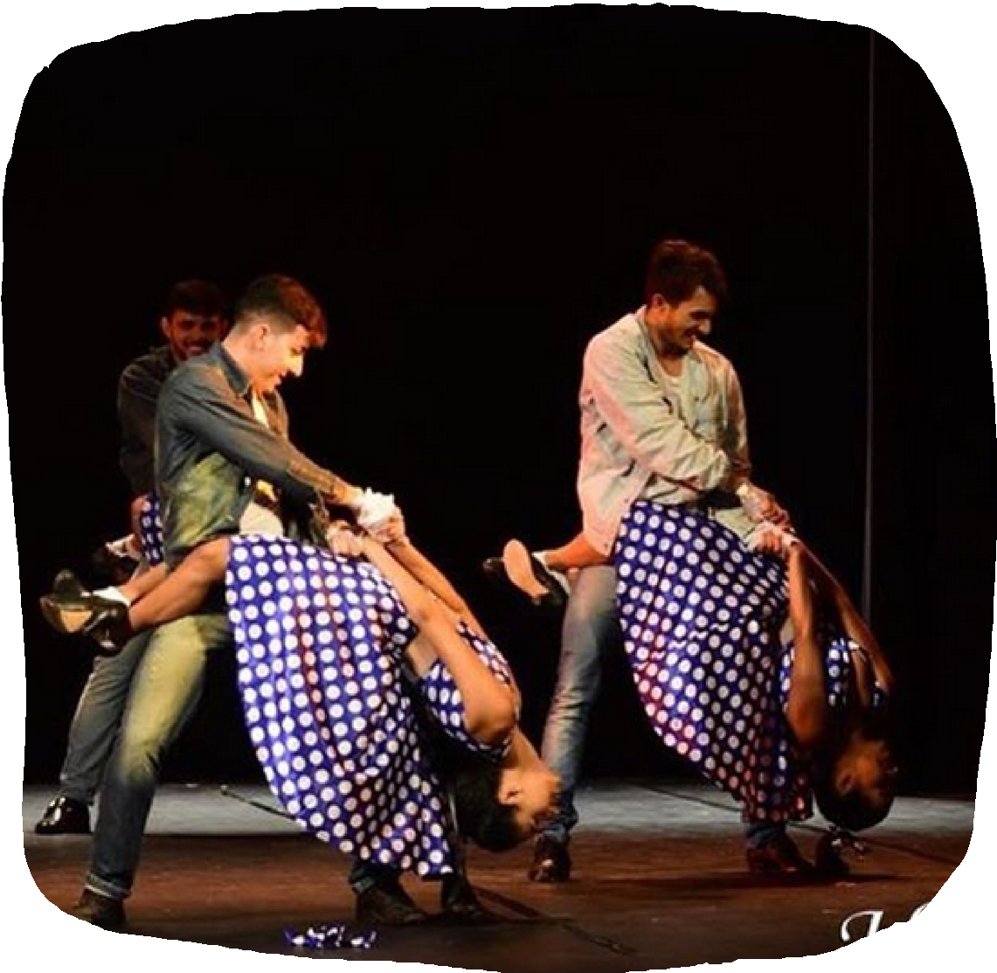
Sobre a Cia
A Cia de Dança Casa da Comédia Cearense marcadas por shows nos palcos do Theatro José de Alencar, Teatro Arena Aldeota, Cuca Mondubim e no palco da própria Casa da Comédia Cearense possui coreografias inesquecíveis como: Tango, Gafieira, Salsa, Maxixe, Mambo, Merengue e Boogie Woogie que se destacaram no início de sua história.

Slide 17
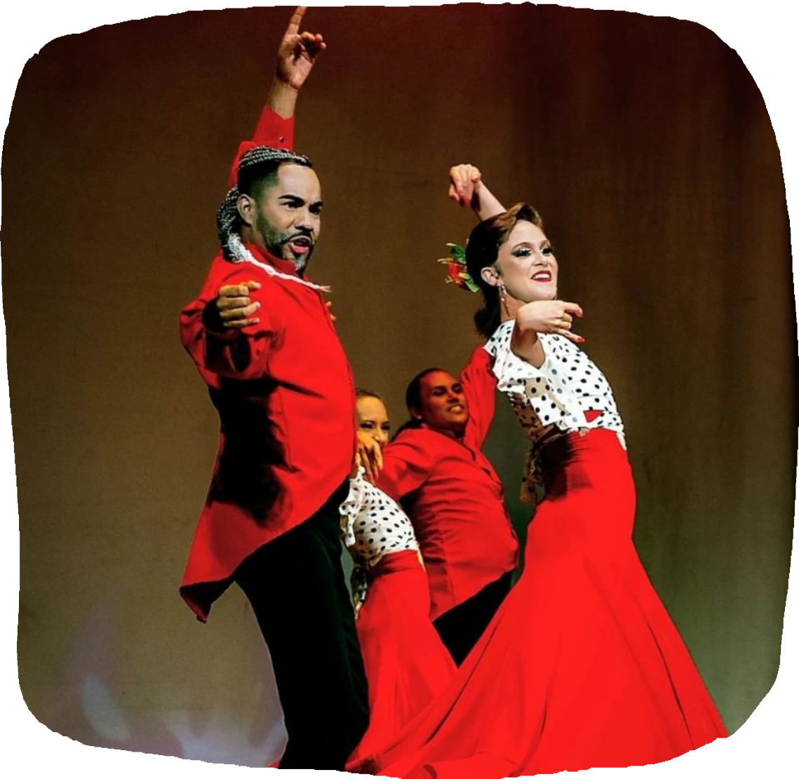
Sobre o coreógrafo
Cristiano Pontes 42 anos, professor, coreógrafo e dançarino desde 1998 atuando ativamente em
grupos, espetáculos e festivais da cidade de Fortaleza e em alguns estados do país, participando
também em festivais de folclore internacionais na França, Portugal, Espanha, Bélgica e China expandindo a arte de se expressar
através do corpo. Atualmente dançarino efetivo da Cia de
Dança Estrelas da Rua e desenvolvendo trabalhos culturais em ONG's.

Slide 18
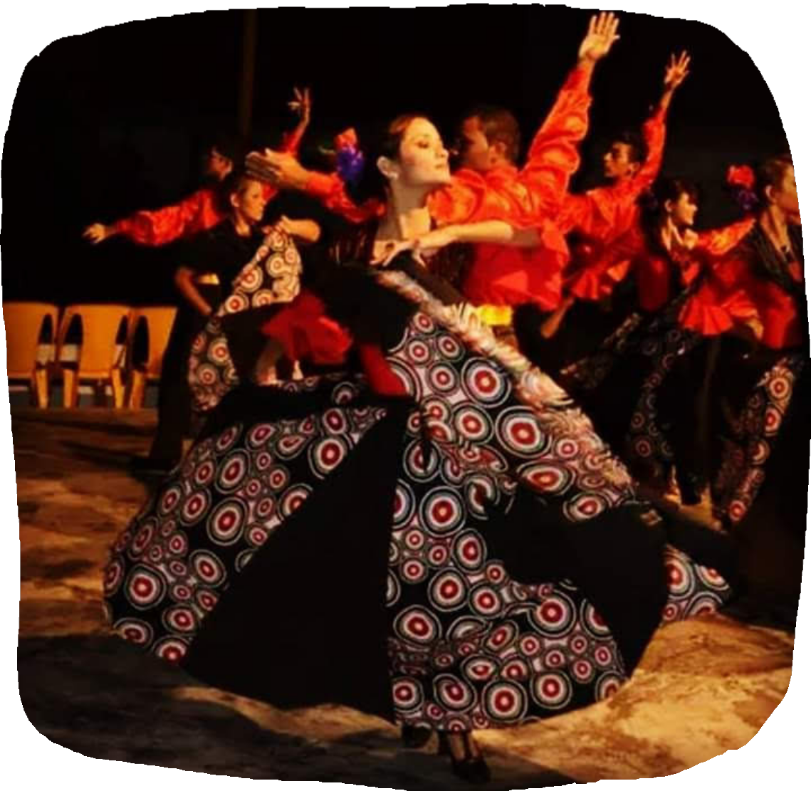
Ficha técnica
Direção: Cristiano Pontes Coreografia: Cristiano Pontes Iluminação: Karine Duarte Figurinos: Cristiano Pontes Maquiagem: Vitor Bezerra Sonoplastia: Rodrigo Marques Mídias: Robério Abreu
Arte: Rodrigo Marques
Montagem e Produção: Cristiano Pontes

Slide 19

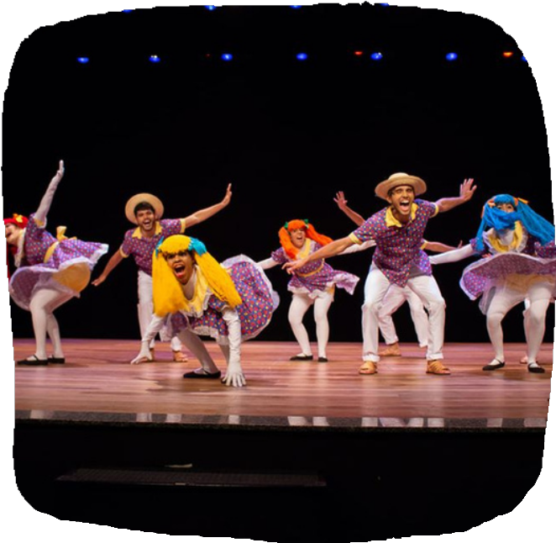
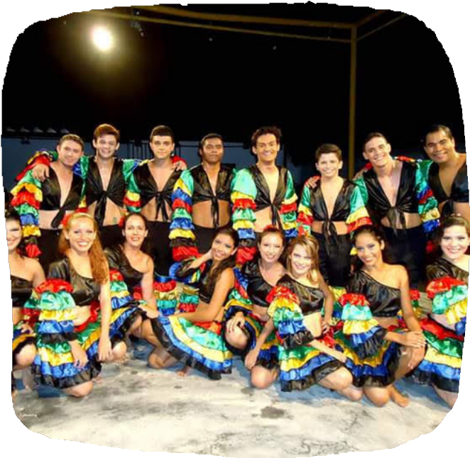
Nossos contatos
R. Maj. Pedro Sampaio, 1190 Rodolfo Teófilo, Fortaleza -
CE, 60430-180
@dancaccc
Clique aqui
Redes sociais
Mapa cultural
Nosso endereço

